Slide 1
Data Models Metaprogramados ORM e Serialização
using namespace moneta;
O propósito de todo programa é, de certa forma, transformar dados de uma forma pra outra

Slide 2
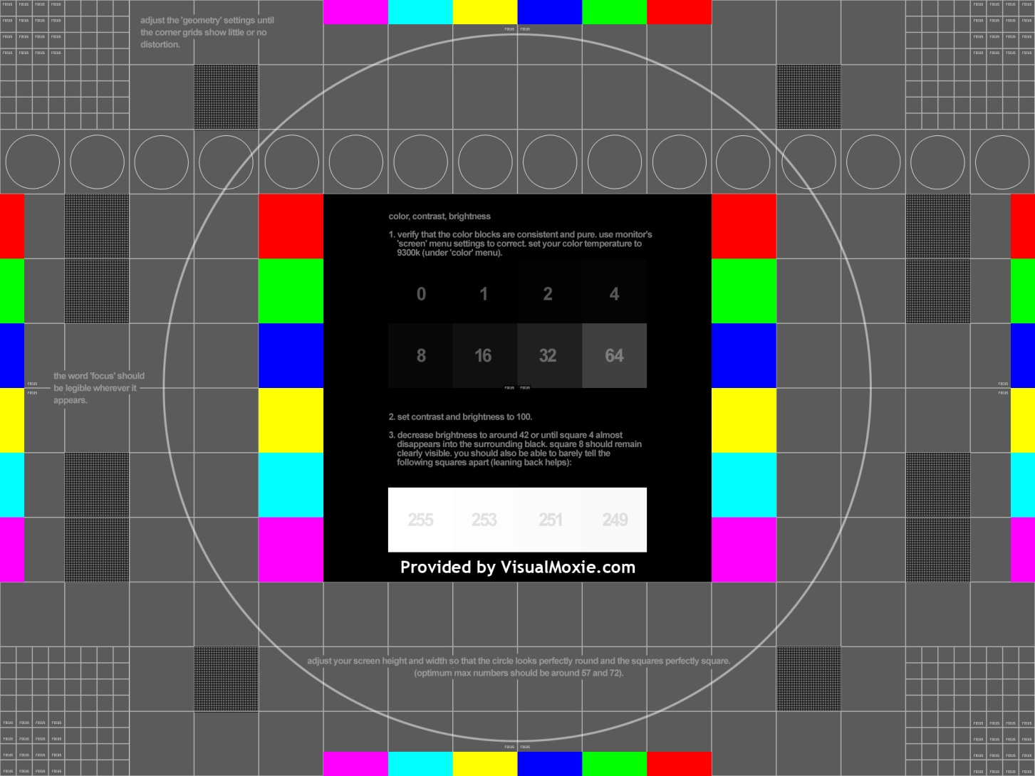
Calibremos…

Slide 3
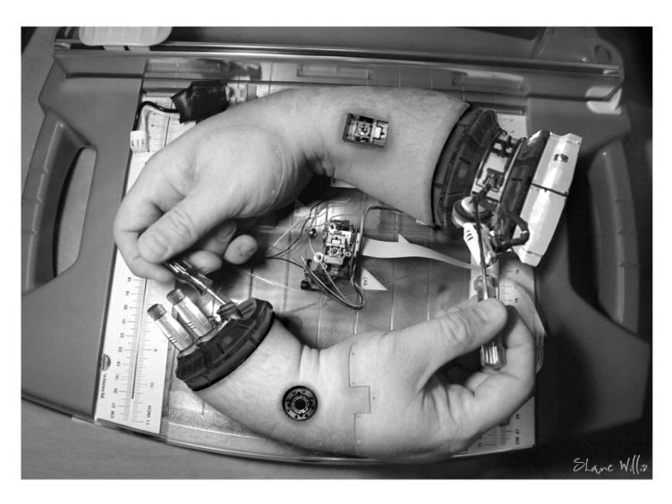
Metaprogramming

Slide 4
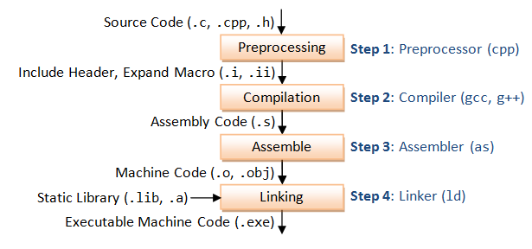
C++ Template Metaprogramming

Slide 5
C++ Template Metaprogramming

Slide 6

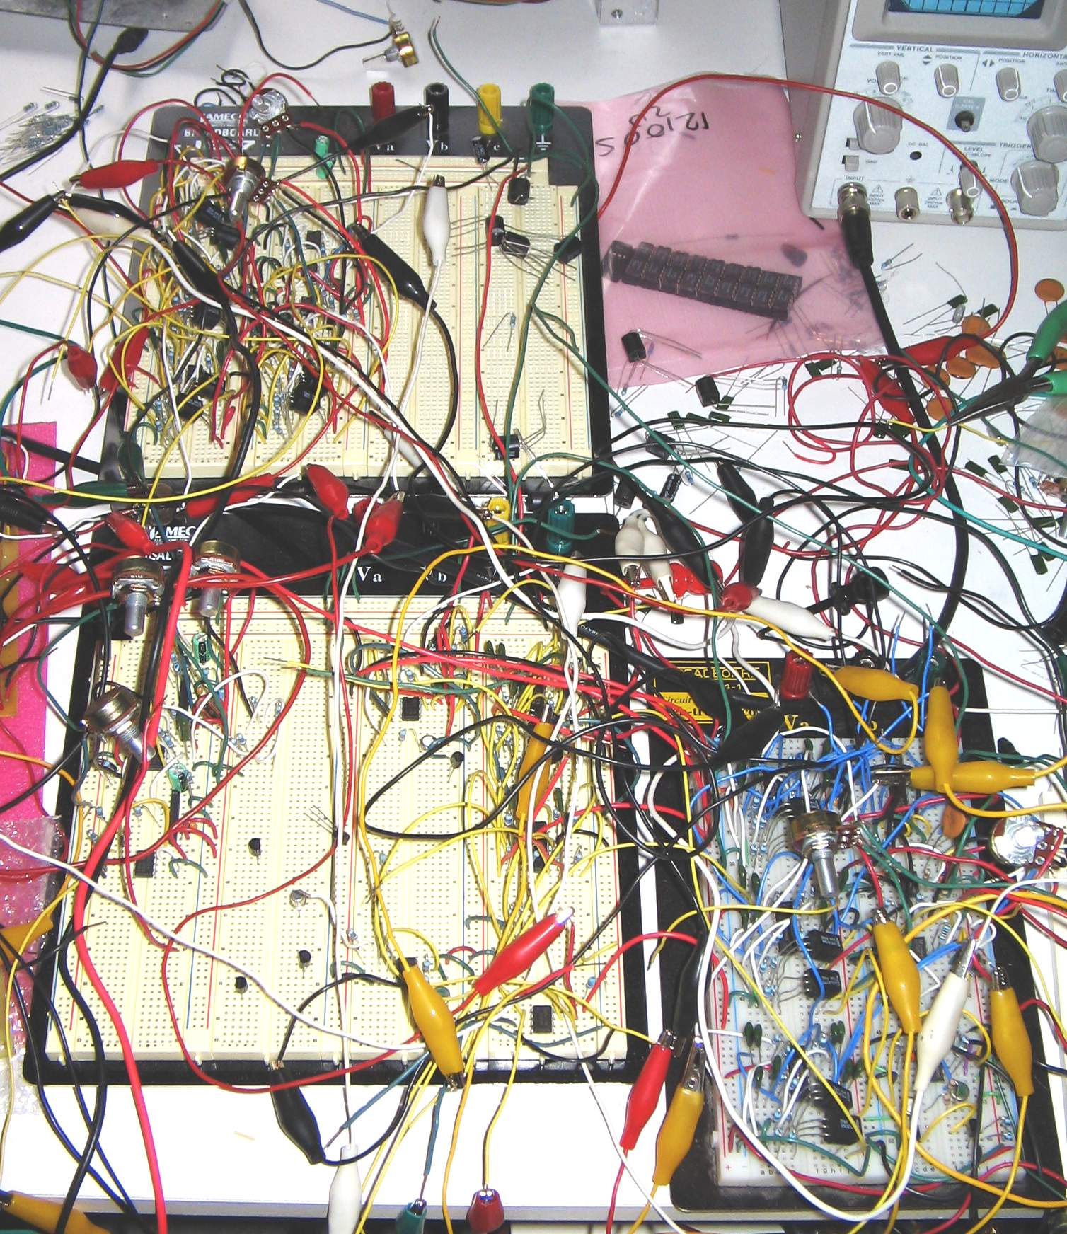
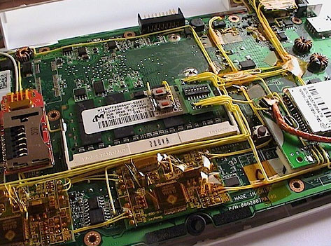
C++ Template Metaprogramming

Slide 7

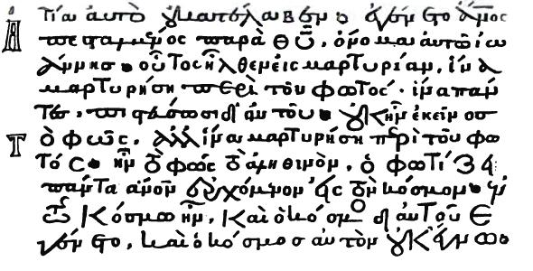

C++ Template Metaprogramming
ERROR

Slide 8

C++ Template Metaprogramming
ERROR

Slide 9
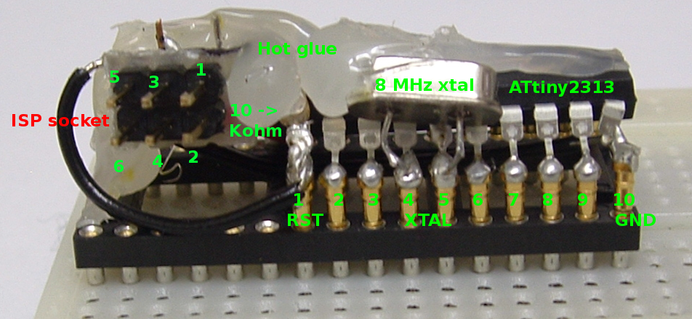
Projeto Ideal

Slide 10



C++TMP: Perfeito para Libs
Folly (Alexandrescu)

Slide 11
Bottom Line
Template Metaprogramming compensa
A performance adquirida vale a dor do parto
Uma bateria extensa para provar isto está no TODO pendente
Não faz sentido usar no dia-a-dia.
Mas em bibliotecas, encapsulando, SIM.

Slide 12
Moneta
Serialização e ORM

Slide 13
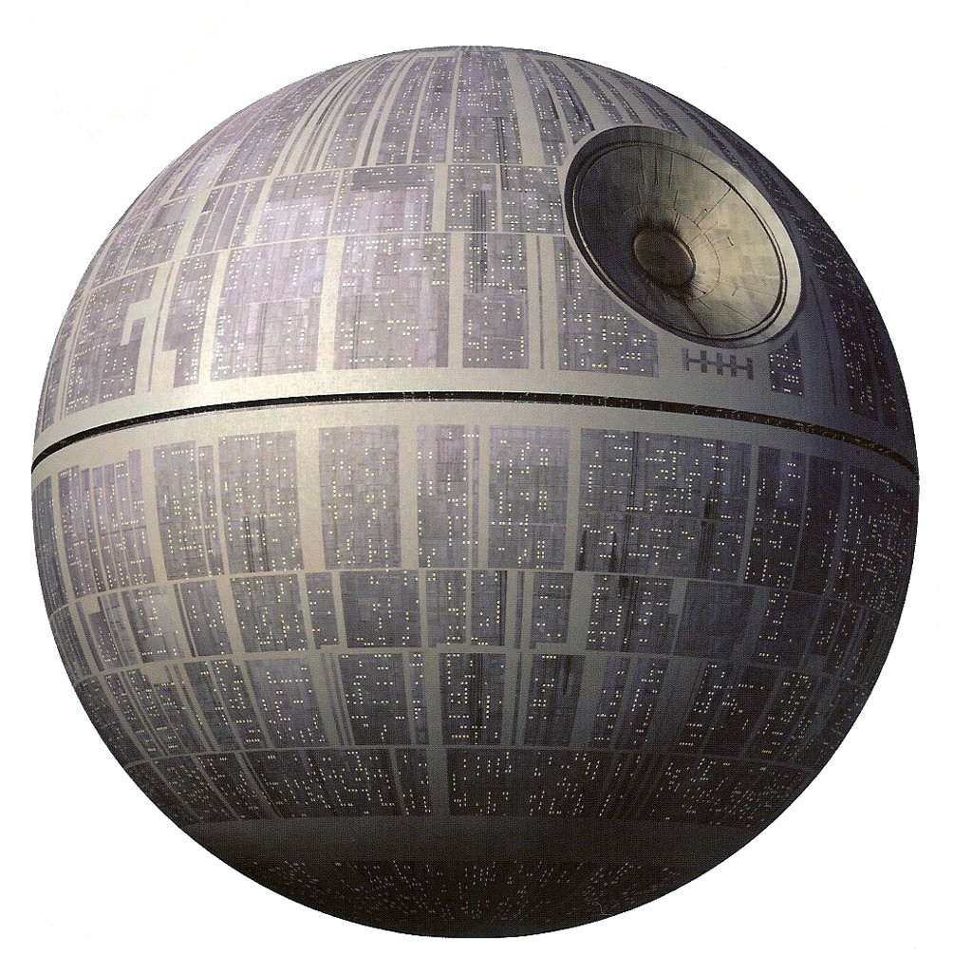
Moneta Planeja Ser

Slide 14
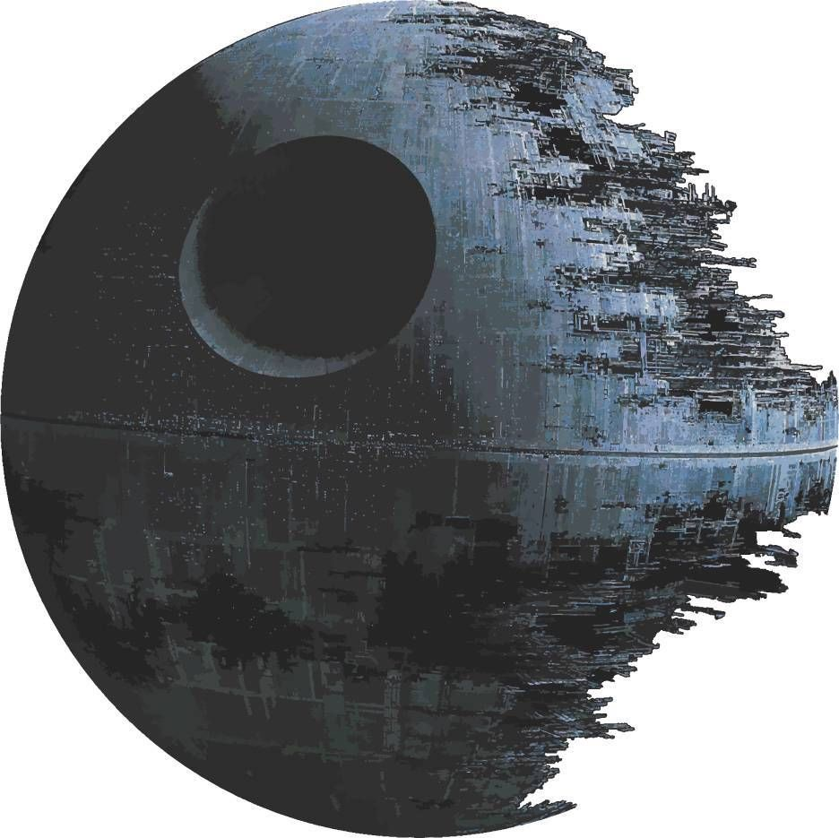
Moneta é

Slide 15
Por que criar Moneta?
Dados são omnipresentes
Manipular dados é a base da computação
Sempre recriando a roda por onde passava
Serializers, deserializers e CRUDs manuais…
Aplicações de todos os tipos
Facilidade e Simplicidade
Sem poluição. Sem ruido.
Vicio em Performance
Otimizado a nível de compilação.

Slide 16
Histórico
Última rewrite do projeto começado em 2005
“Merge” conceitual de várias bibliotecas intermediárias no meio
Rescrito pelo menos duas vezes
Nunca foi um projeto “principal”
Sempre coadjuvante, sempre secundário
Intencionado como um projeto Open Source
Meu único projeto OSS. Não sou muito fã.
Inicialmente era para EBML

Slide 17
Objetivos
Simplicidade de Uso
Eficiência total
Metaprogramação agressiva
Tudo o que puder ser calculado em compile time devera ser calculado em compile time
O que não puder, precisa ser otimizado em RT.
Tamanho mínimo
Pay for what you use

Slide 18
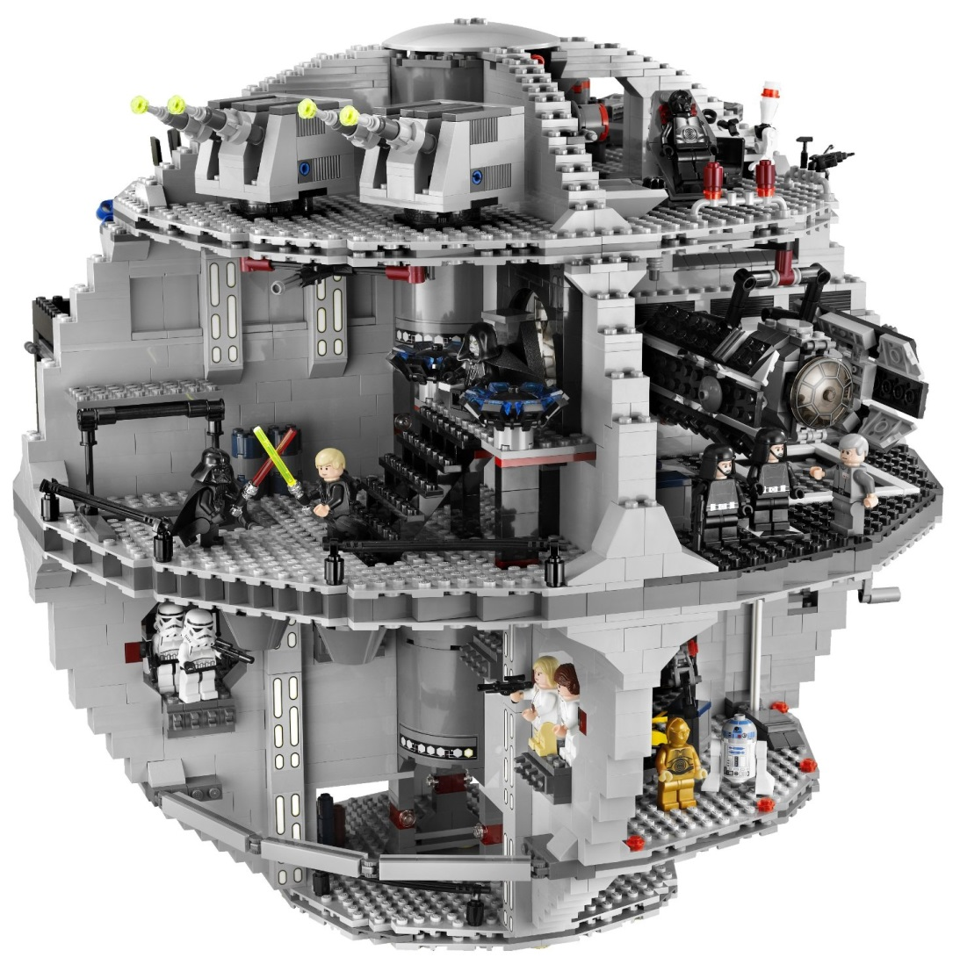
Moneta - Componentes

Slide 19
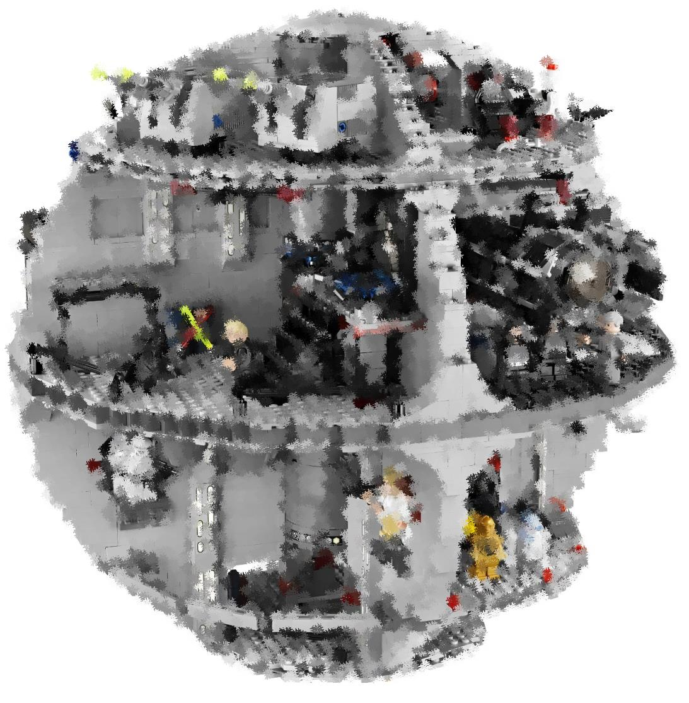
Moneta - Componentes
Serial
(CODECS)
ORM
(Relational)
(Minimal)Reflection

Slide 20
(Minimal) Reflection

Slide 21
Estratégia
Armazenamos informações sobre os membros das Entidades
Entidade seria a classe “anotada”
Os traits das entidades são a base para os algoritmos eficientes metaprogramados
Decisões são feitas em compile-time

Slide 22
Estratégia
Muito será decidido em compile-time
Branches são eliminados
Runtime conditionals são eliminados
Pode gerar código grande, mas somente se não tomar cuidado
Cuidados com o tamanho devem ser tomados
Brincar com flags do compilador pode ajudar também
PGO pode ajudar
TODO: Benchmark the sh** out of it!

Slide 23
Codecs
“Creating the base library was the annoying part,
now it's time to get productive with codecs”

Slide 24
Codecs
Serialização é baseada em codecs
CODEC (Coder / Decoder)
XML
JSON
Thrift
MsgPack
ProtoBuf
INI
Windows Registry

Slide 25
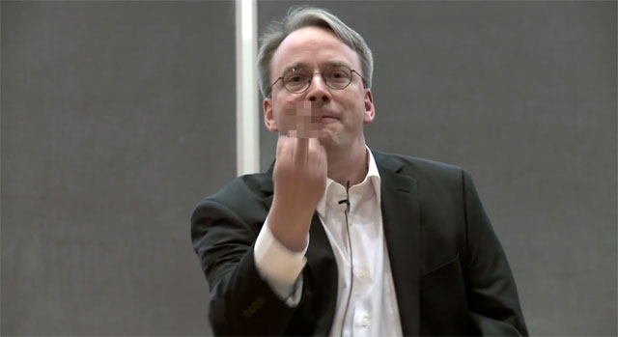
Talk is cheap…
Show me da codez

Slide 26
Entidade Exemplo: Person
struct Person {
int ID;
std::string Name;
double Height;
int Ratings;
};

Slide 27
Description
MONETA_DESCRIBE_ENTITY(
Person,
((int, ID ))
((std::string, Name ))
((double, Height ))
((int, Ratings))
)

Slide 28
SQL Description
MONETA_DESCRIBE_SQL_ENTITY(
Person, PERSON,
((int, ID, PERSON_ID ))
((std::string, Name, PERSON_NAME ))
((double, Height, PERSON_HEIGHT ))
((int, Ratings, PERSON_RATINGS))
)
MONETA_DECLARE_PRIMARY_KEY(Person, int, ID)

Slide 29
Example: Encode XML
#include <moneta/codec/xml.hxx>
Person john = moneta::make_entity<Person>();
john.ID = 123;
john.Name = "John Smith";
john.Height = 2.00;
john.Ratings = 3;
using namespace moneta::codec;
const int result = encode<xml>(std::cout, john);

Slide 30
Example: Encode XML
#include <moneta/codec/xml.hxx>
Person john = moneta::make_entity<Person>();
john.ID = 123;
john.Name = "John Smith";
john.Height = 2.00;
john.Ratings = 3;
using namespace moneta::codec;
const int result = encode<xml>(std::cout, john);
<Person>
<ID>123</ID>
<Name>John Smith</Name>
<Height>2.000</Height>
<Ratings>10</Ratings>
</Person>

Slide 31
Codec Properties
MONETA_XML_ATTIBUTE(Person, MONETA_MEMBER(Person, int, ID))

Slide 32
Codec Properties
MONETA_XML_ATTIBUTE(Person, MONETA_MEMBER(Person, int, ID))
<Person ID=“123”>
<Name>John Smith</Name>
<Height>2.000</Height>
<Ratings>10</Ratings>
</Person>

Slide 33
Codec Properties
MONETA_XML_ATTIBUTE(Person, MONETA_MEMBER(Person, int, ID))
<Person ID=“123”>
<Name>John Smith</Name>
<Height>2.000</Height>
<Ratings>10</Ratings>
</Person>

Slide 34
Example: Encode Shell
#include <moneta/codec/shell.hxx>
Person john = moneta::make_entity<Person>();
john.ID = 123;
john.Name = "John Smith";
john.Height = 2.00;
john.Ratings = 3;
using namespace moneta::codec;
const int result = encode<shell>(std::cout, john);

Slide 35
Example: Encode Shell
#include <moneta/codec/xml.hxx>
Person john = moneta::make_entity<Person>();
john.ID = 123;
john.Name = "John Smith";
john.Height = 2.00;
john.Ratings = 3;
using namespace moneta::codec;
const int result = encode<xml>(std::cout, john);
Person = {
ID=123
Name=“John Smith”
Height=“2.000” Ratings=10
}

Slide 36
Example: Encode Rawbin
#include <moneta/codec/rawbin.hxx>
Person john = moneta::make_entity<Person>();
john.ID = 123;
john.Name = "John Smith";
john.Height = 2.00;
john.Ratings = 3;
using namespace moneta::codec;
const int result = encode<rawbin>(std::cout, john);

Slide 37
Example: Encode Rawbin
#include <moneta/codec/xml.hxx>
Person john = moneta::make_entity<Person>();
john.ID = 123;
john.Name = "John Smith";
john.Height = 2.00;
john.Ratings = 3;
using namespace moneta::codec;
const int result = encode<xml>(std::cout, john);
7b 00 00 00 0e ‘J’ ‘o’ ‘h’ …

Slide 38
Decoders
Para decodificar precisamos de um grupo de possíveis candidatos
Quanto mais específico o grupo, melhor
moneta::entity_group<
...
>

Slide 39
Example: Decode XML
typedef moneta::codec::stateless_xml_decoder<
entity_group<Person, Cat>
>::type decoder;
entity_visitor visitor;
int result = decoder()(begin, end, visitor);

Slide 40
Visitor
struct entity_visitor :
boost::static_visitor<void> {
void operator()(const Person& person) const {
}
void operator()(const Cat& cat) const {
}
void operator()(const Address& address) const {
}
};

Slide 41
Example: Decode XML (variant)
typedef moneta::codec::stateless_xml_decoder<
entity_group<Person, Cat>
>::type decoder;
decoder::variant_type variant;
int result = decoder()(begin, end, variant);

Slide 42
Example: Decode XML (variant)
boost::variant<
Person,
Cat,
Address
>
typedef moneta::codec::stateless_xml_decoder<
entity_group<Person, Cat>
>::type decoder;
decoder::variant_type variant;
int result = decoder()(begin, end, variant);

Slide 43
Codecs
Uma só DESCRIBE_ENTITY
habilita o suporte a TODOS
os Codecs implementatos

Slide 44
algorithms::for_each_member
moneta::algorithm::for_each_member(
entity,
functor()
);

Slide 45
algorithms::traverse
typedef moneta::algorithm::traverse<
start_actions<...>,
enter_actions<...>,
present_member_actions<...>,
member_actions<...>,
leave_actions<...>,
enter_container_actions<...>,
container_item_actions<...>,
leave_container_actions<...>,
finish_actions<...>
> traverse_type;
traverse_type()(entity);

Slide 46
algorithms::traverse
const char* expected_result[] = {
"S:Cat",
"e:Cat",
"m:ID",
"m:Name",
"e:Address,/Cat::Address",
"m:ID,/Cat::Address",
"m:Number,/Cat::Address",
"m:Street,/Cat::Address",
"l:Address,/Cat::Address",
"l:Cat",
"F:Cat"
};
Cat cat;
traverse_type()(cat);

Slide 47
ORM
Object Relational Mapping

Slide 48
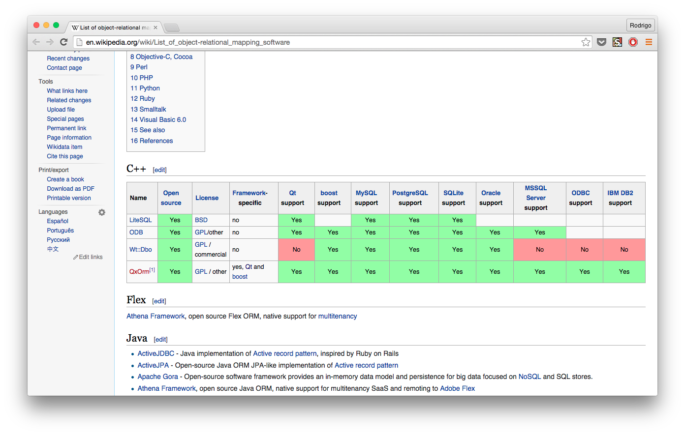
google-feeling-lucky: C++ ORM

Slide 49
google-feeling-lucky: C++ ORM
Bing!

Slide 50
ORM
ORM frequentemente precisa de detalhamentos extras
Alguns relacionamentos são deduzidos para um schema auto gerado
Para casos triviais pode servir
As entidades são “quebradas” em memória para tabelas relacionais

Slide 51
Entidade Exemplo: Address
struct Address {
int ID;
int Number;
std::string Street;
};

Slide 52
Entidade Exemplo: Cat
struct Cat {
int ID;
std::string Name;
::Address Address;
};

Slide 53
Cat - SQL Description
MONETA_DESCRIBE_SQL_ENTITY(
Cat, CAT,
((int, ID, CAT_ID ))
((std::string, Name, CAT_NAME ))
((Address, Address, CAT_ADDRESS))
)
MONETA_DECLARE_PRIMARY_KEY(Cat, int, ID)

Slide 54
Relational Set
Entidades tem uma representação de sequência
Mesmo principio do Boost Fusion
Essas sequências viram referencias para chaves primárias de outras entidades

Slide 55
rtuple<Cat>::type
mpl::vector<int, std::string, int>
// Formalmente
BOOST_MPL_ASSERT((
boost::mpl::equal<
moneta::traits::rtuple<Cat>::type,
boost::mpl::vector<int, std::string, int>
>
));

Slide 56
rtuple<Cat>::type
Address::ID
mpl::vector<int, std::string, int>
// Formalmente
BOOST_MPL_ASSERT((
boost::mpl::equal<
moneta::traits::rtuple<Cat>::type,
boost::mpl::vector<int, std::string, int>
>
));

Slide 57
rset
______________________________ ____________________________________________________________________
/___REQ___ ________REQ________\/__________________ OR _______________________ OR __________________\
|| status || data || copy || hash || bitfield ||
||---------||-------------------||-------------------||------------------------- ||-------------------||
|| int32 || tuple<ET> || tuple<ET> || hash_tuple<sizeof_<ET> > || bits<N> ||
|| flags || t0, t1, ..., tN-1 || t0, t1, ..., tN-1 || t0, t1, ..., tN-1 || b0, b1, ..., bN-1 ||
\\_________/\___________________/\____________________________________________________________________//
ChangeTracker
template <
class Entity,
class LoadTracker = bitset_load_tracker<Entity>,
class ChangeTracker = hash_change_tracker<Entity> // = { copy, hash, bitfield }
>
struct entity_container {
...
};

Slide 58
Conclusões

Slide 59
Estado atual
Ruins
Muitos retalhos no meio do código
Muitos TODO
Muitos XXX
Coisas pra fazer
Boas
Funcional para uns casos
Aplicações usando

Slide 60
Resumo
Nada de ferramentas externas
Eficiência meta-programada

Slide 61
Outros Serializadores
Não possuem a abstração de Codecs
Não são customizáveis

Slide 62
Outros ORM
Poucos pra C++
O único metaprogramador é casado com Qt
Qt é dinâmico ao extremo
(Pelo menos as versões consolidadas)

Slide 63
Moneta – Novos Rumos
A biblioteca cresceu
Está for a do meu controle
Tem uma base fiel de usuário
(Sim… no singular mesmo…)
Todo mundo precisa administrar dados
Ela é a base de tudo!

Slide 64
Moneta – Novos Rumos
Usado em diferentes projetos
Serialização
Command interpreter
Revenge de câmeras IP
Arquivos: XML
Configuração de aplicações
Network Protocols
Serialização e manipulação de forma simples para protocolos complexos
Até hoje nenhuma reclamação dos usuário

Slide 65
Moneta – Novos Rumos
Integração com sqlpp11
Projeto C++11
Hoje isso está ficando cada vez mais irrelevante
Parece muito interessante para as queries
Alternativa C++03 para queries existe
Precisa ser polida

Slide 66
Moneta – Novos Rumos
Precisamos Codecs
Os existentes precisam amadurecer
Existe muita mistureba das versões anteriores
Muita sujeira pode ser eliminada
Algumas coisas podem ser ainda aliviadas pela Boost Fusion
Precisamos Boost.PP em mais lugares críticos

Slide 67



Perguntas?

Slide 68

Para continuar o assunto
ccppbrasil.org

Slide 69
<EOF>
0x04
<EOF>
Gracias

